Slide 1
本研究の目的
RSEという複雑な制御を必要とするLCGTでは
デジタル制御は必須である
LCGTと同じような制御帯域幅であるCLIOにデジタル制御システムを導入し、実際の干渉計で稼働することにより、デジタル固有の技術を蓄積する
デジタルシステムのLIGOグループとの共同開発により、国際協力体制を築く
LCGT建設時にスムーズにデジタル制御を導入できるようにする

Slide 2
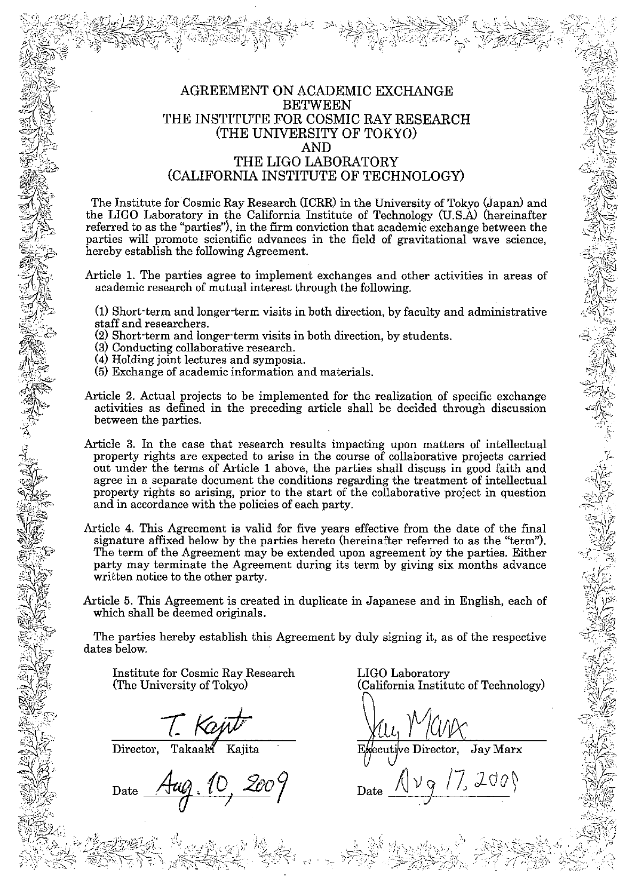
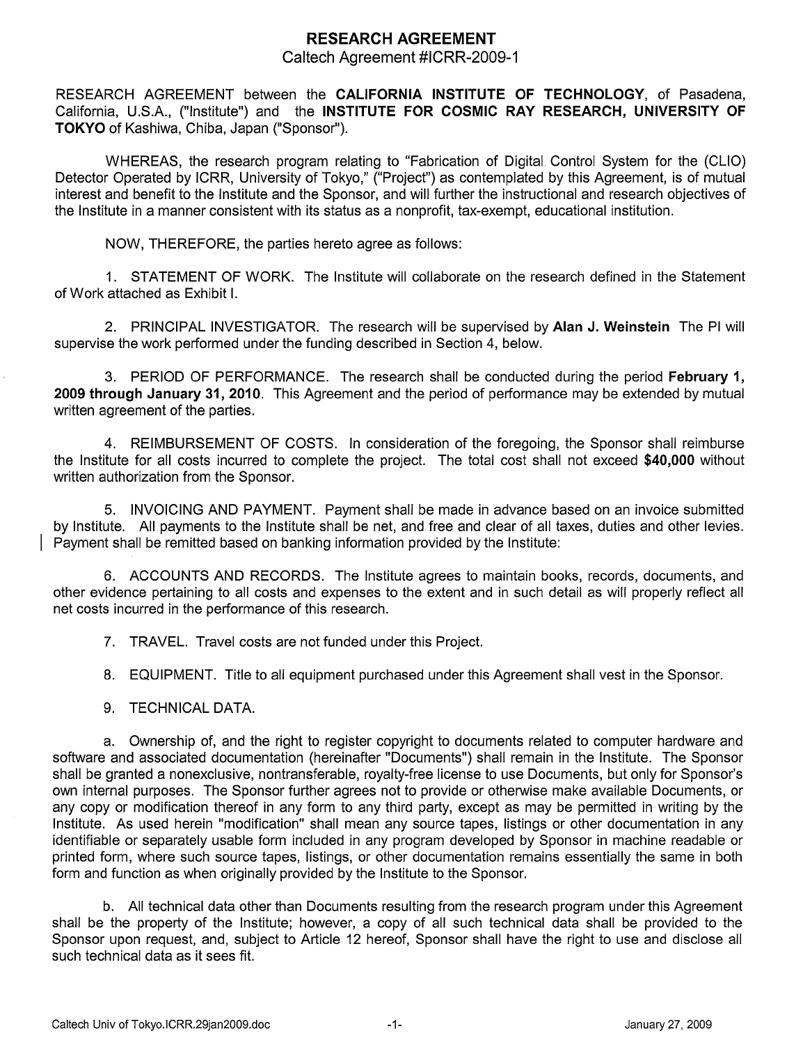
MOU and RESEARCH AGREEMENT
test

Slide 3
CLIOデジタルシステムの概念図
干渉計
Real time PCの実行サンプリングレート16kHzで決まる速いループがある
そこにアクセスする方法はEPICSを使う遅いアクセスと、Frame Builderを使う速いアクセスがある
別に用意したモニタ用PCからTCP/IPネットワークを通してデータ、制御にアクセス
PD等各種センサー
SUS等各種アクチュエータ
whitening
16kHz
loop
dewhitening
Real time PC
AA
AI
ADC
DAC
共振器長制御
Suspension control
角度制御
EPICS 主にスイッチ (gain, filter設定)
Frame Builder
主にリアルタイムデータ
64Hz
16kHz
TCP / IP
Data storage
16kHz full data(数日)
1second data
1minute data（永久）
PC
PC
PC
PC

Slide 4
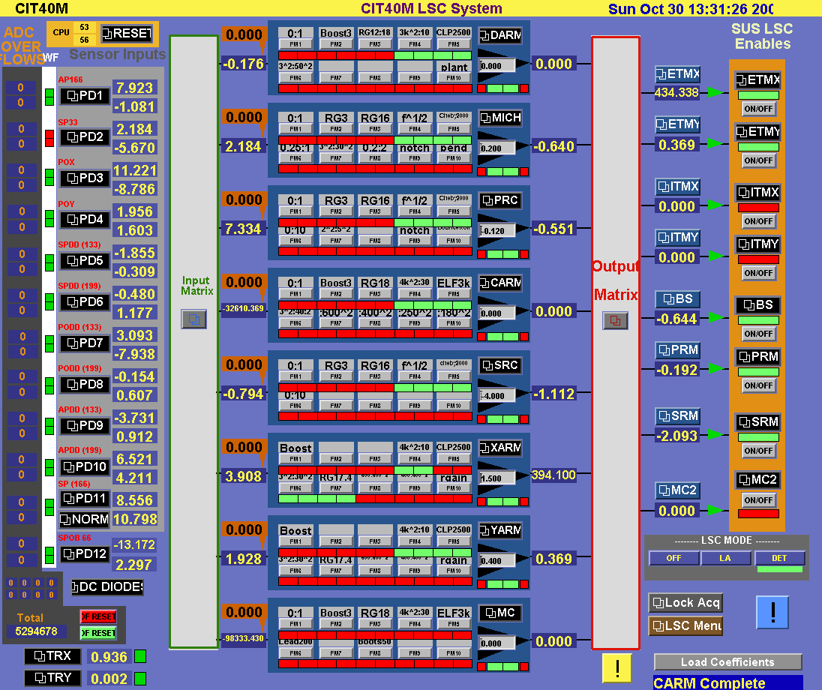
Digital length control system
D/A
A/D
mixer
Demodulated signal from PD
Output to suspensions
Feedback filters
特徴
ユーザーインターフェースが非常に柔軟
スクリプトにより干渉計パラメータの最適化が可能
ノイズパフォーマンスも含めて、大型干渉計の複雑な多自由度制御に耐えうるシステム

Slide 5
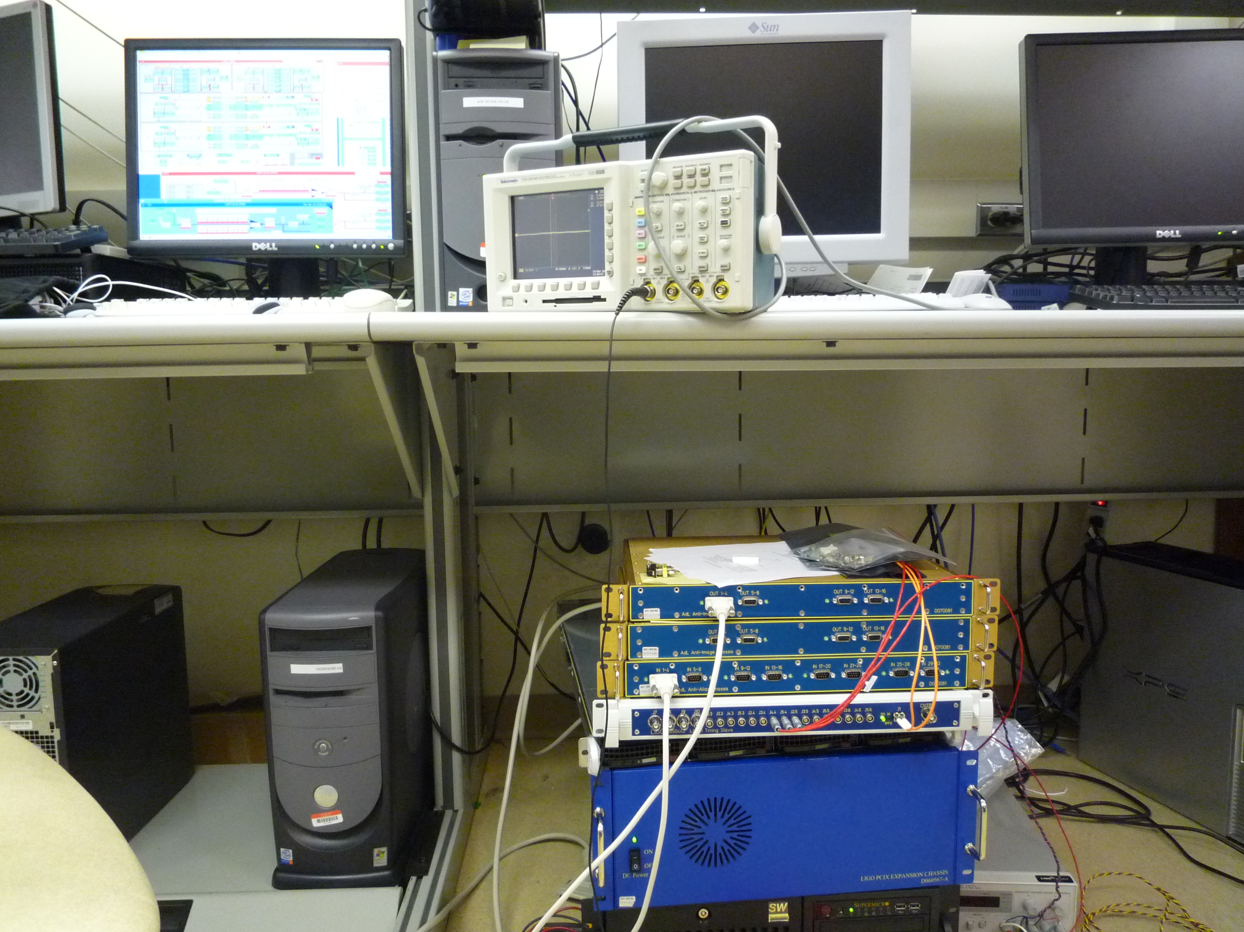
CLIO用デジタル制御システムの構築
AdLIGO用に開発されているコンパクトなデジタル制御システムをCLIO専用に新たに構築
8core, PCIe based PC with CentOS 5.2
ADC:32ch/枚
DAC:16ch/枚
Binary Output:32ch/枚
Anti Imaging filters
Anti Alias filters
timing
Real time PC
ADC/DAC

Slide 6
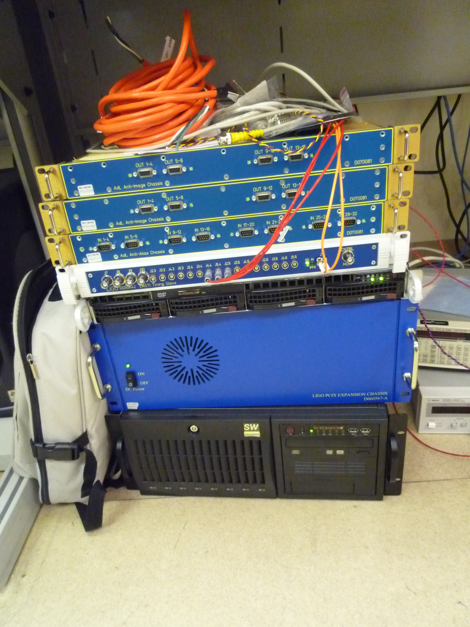
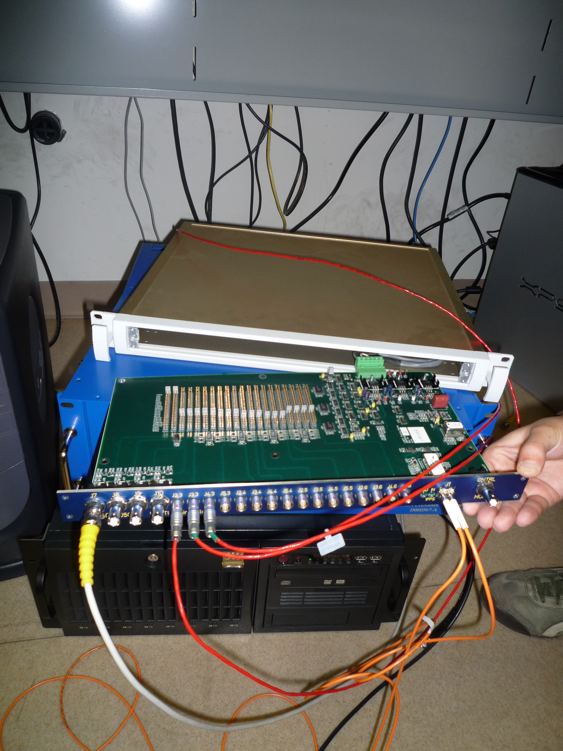
Pictures
pic
Anti Imaging filters
Anti Alias filters
timing
Real time PC
ADC/DAC
In Expansion Chasis
Timing slave board
8core, PCIe based PC with CentOS 5.2
ADC:32ch/枚、$4K
DAC:16ch/枚、$3.5K
Binary Output:32ch/枚、$250

Slide 7
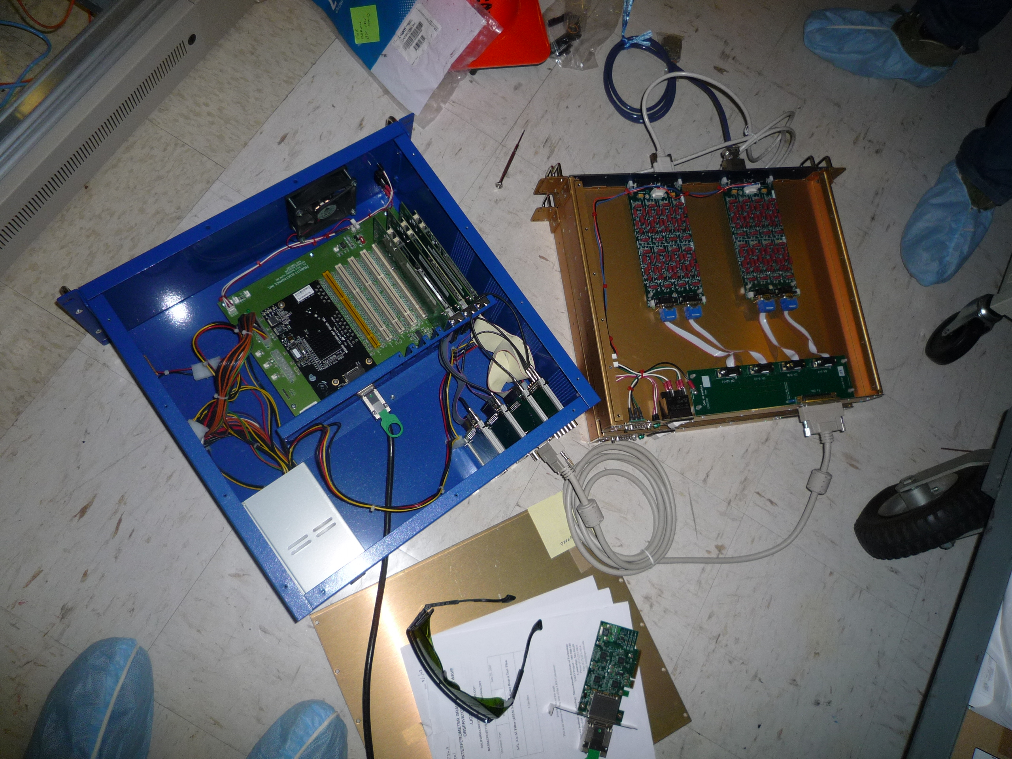
CLIO用デジタル制御システムの構築
test
Anti Imaging filters 8ch/board
Expansion Chasis
ADC 32ch/枚
DAC 16ch/枚
To Real time PC

Slide 8
CLIO Digital Front-End
④
③
①
②
①
②
④

Slide 9
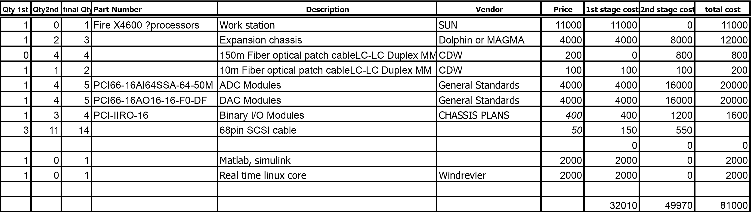
CLIO digital block diagram: 1st stage
Operation PC
GPS
General linux for operation, monitor
timing master
LSC 6ch
timing slave
Expansion chassis
IOO 4ch
Real time front end
timing card
timing card
16kHz 32ch ADCx1
16kHz 16ch DACx1
I/O Bx1
whitening filter
AA filter
PEM 4ch
Real time PC
AI filter
dewhitening filter
coil driver 4ch
2009/9/10 日本物理学会秋期大会, 宮川 治

